Slide 1
AYUNTAMIENTO DE SAN PEDRO TLAQUEPAQUE
GOBIERNO 2018 - 2021
Secretaria General del Ayuntamiento
Dirección de Delegaciones y Agencias Municipales
Agencia Municipal Loma Bonita
Informe Mayo 2020

Slide 2
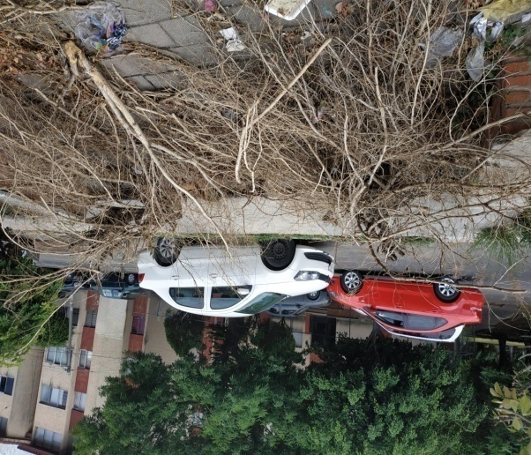
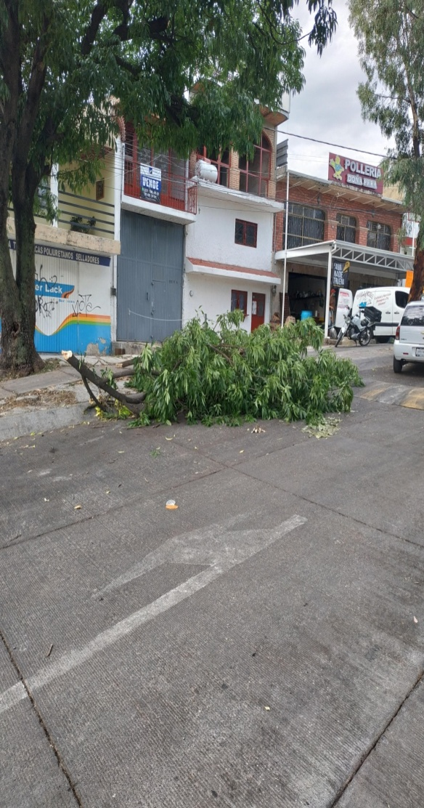
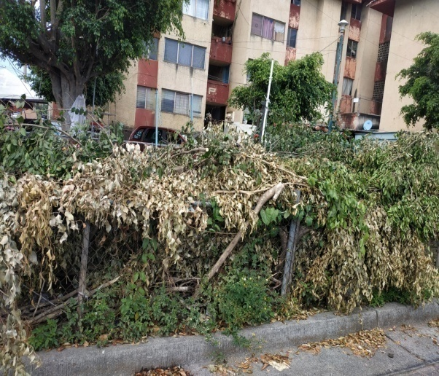
Programa 3 visitas a colonias.
Programa 03
Día 06 de Mayo.
Se realizo visita a la colonia el Sauz y a la colonia Loma Bonita del cual se realizo oficio al área de parques y Jardines para recolección de ramas.
Foto
Foto

Slide 3
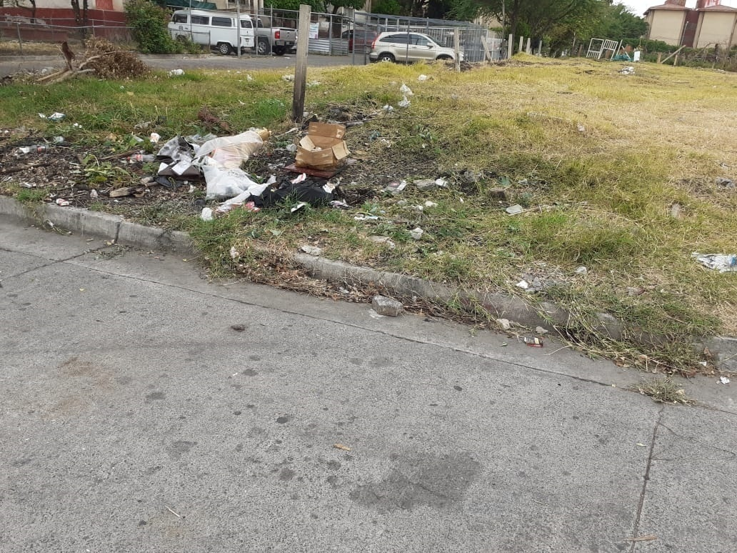
Programa 3 Visita a colonia Mayo del 2020
Programa 3 Visitas a Colonias.
Día 07 de Mayo.
Se realizo una visita de colonia al Sauz del cual se genero un reporte para salud Animal.
No de reporte. 39.
Foto
Foto
Foto
Foto

Slide 4
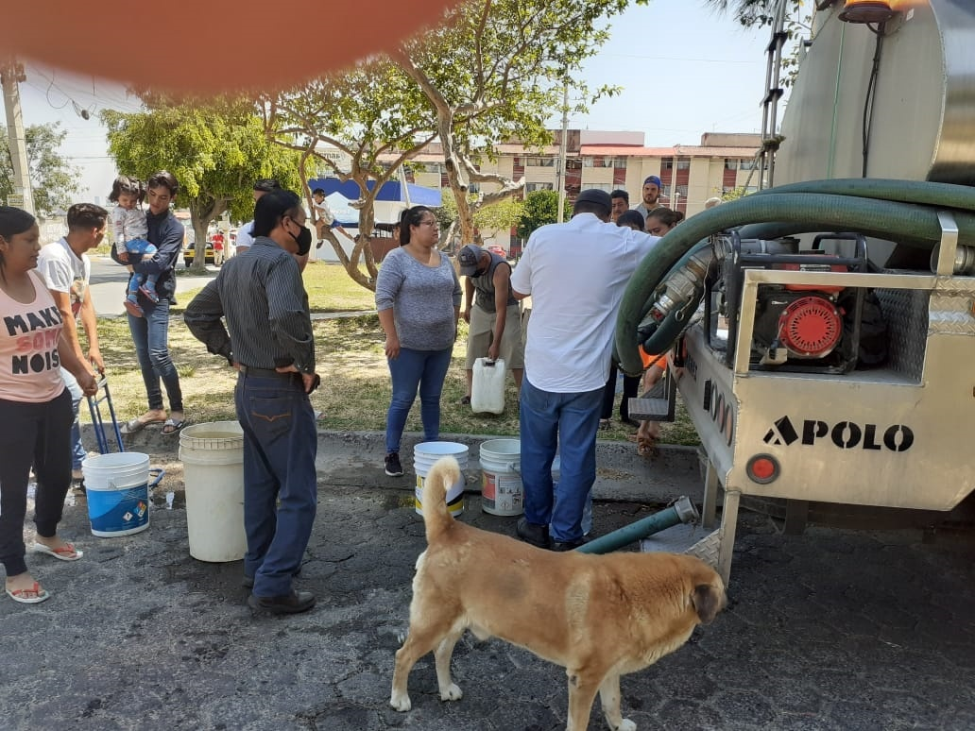
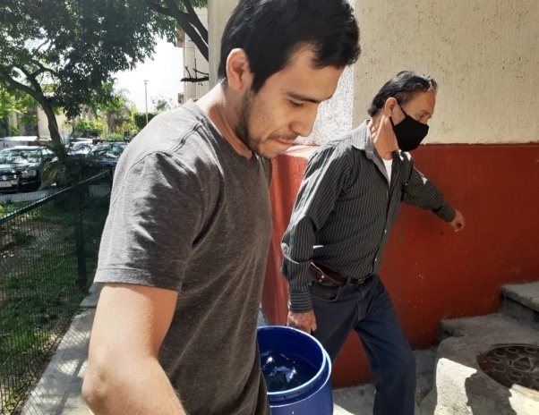
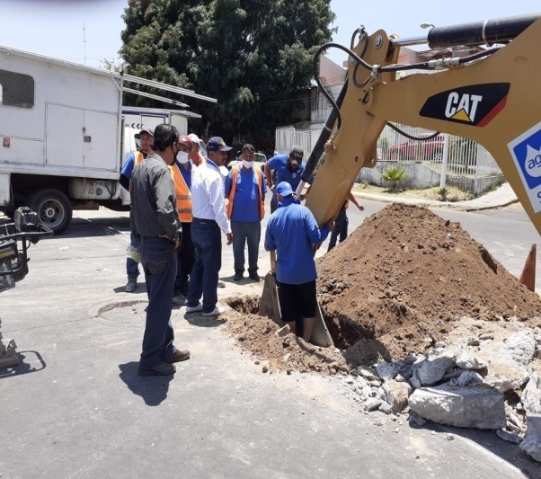
Programa 3 Visita a colonia Mayo del 2020
Programa 3 Visitas a Colonias.
Día 11 de Mayo.
Se realizo una visita de colonia Loma Bonita de la cual genero un reporte a SIAPA para pedir una pipa ya que por labores de reparación no tenían.
No. de reporte. 11117346.
Foto
Foto
Foto
Foto

Slide 5
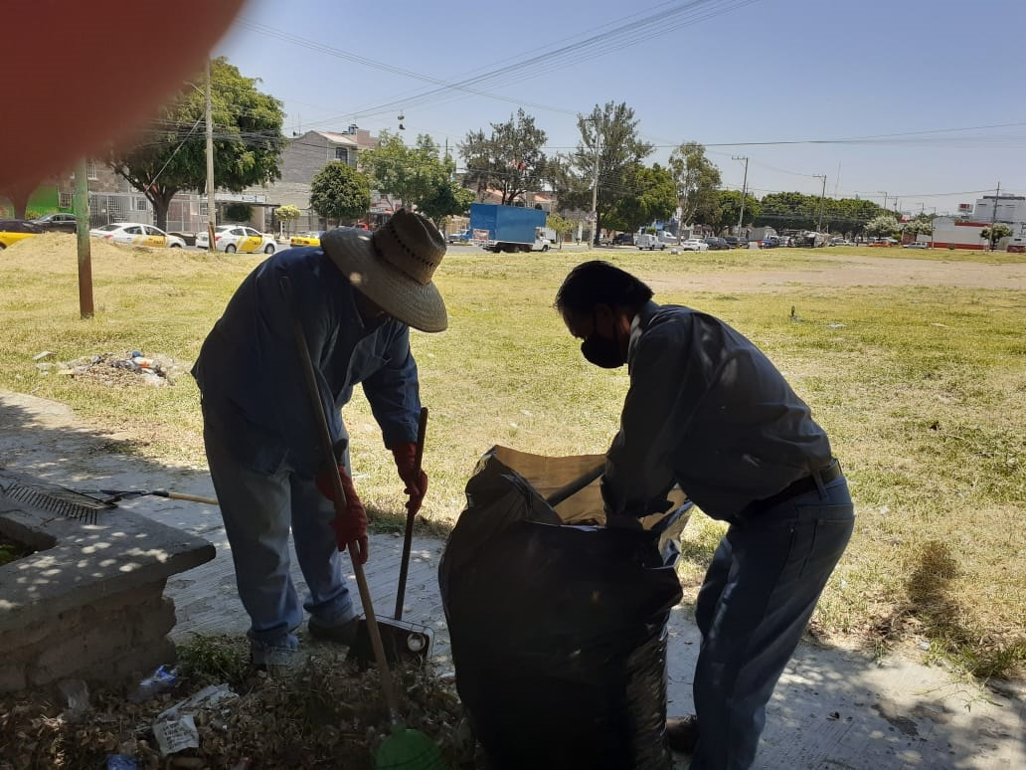
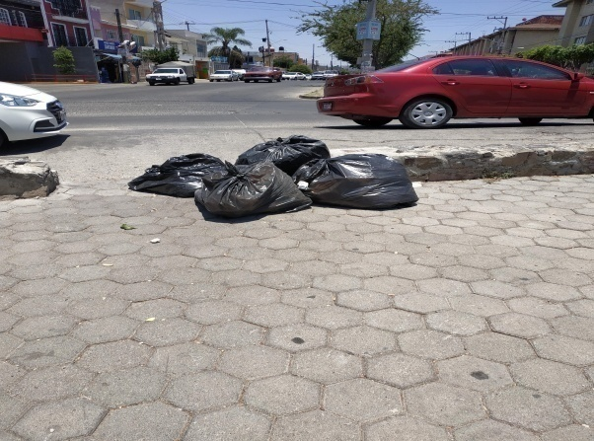
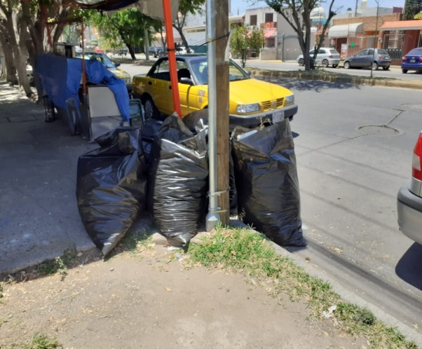
Programa 3 Visita a colonia Mayo del 2020
Programa 3 Visitas a Colonias.
Día 13 de Mayo.
Se realizo una visita de colonia Loma Bonita y a la colonia el Sauz, para realizar un reporte al departamento de Aseo Publico para la recolección de basura en el predio de Jaime Torres Bodet (Sauz) y en el Parque Lineal Loma Bonita.
Foto
Foto
Foto
Foto

Slide 6
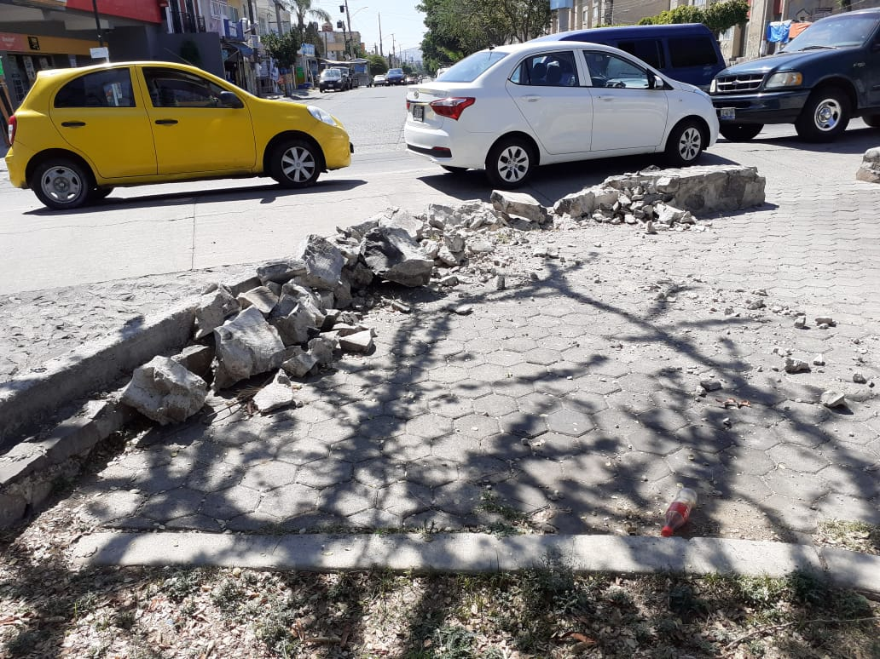
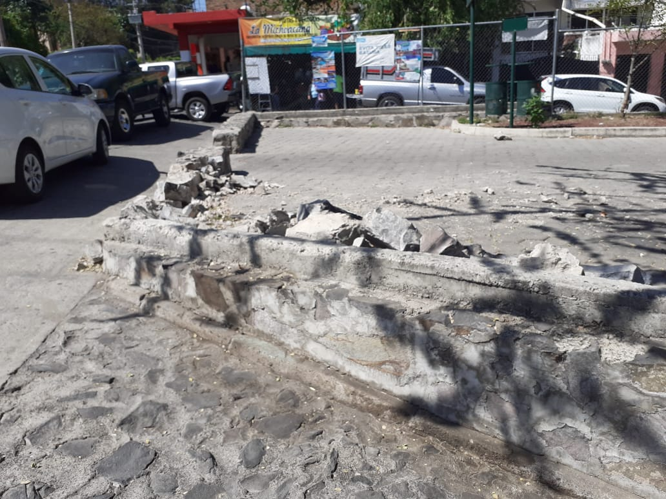
Programa 3 Visita a colonia Mayo del 2020
Programa 3 Visitas a Colonias.
Día 18 de Mayo.
Visita al parque Lineal de la colonia Loma Bonita del cual se genero un oficio dirigido al COMUDE para la reparación del mamposteo.
No de Oficio AMLB 49 y electrónico 10556.
Foto
Foto
Foto
Foto

Slide 7
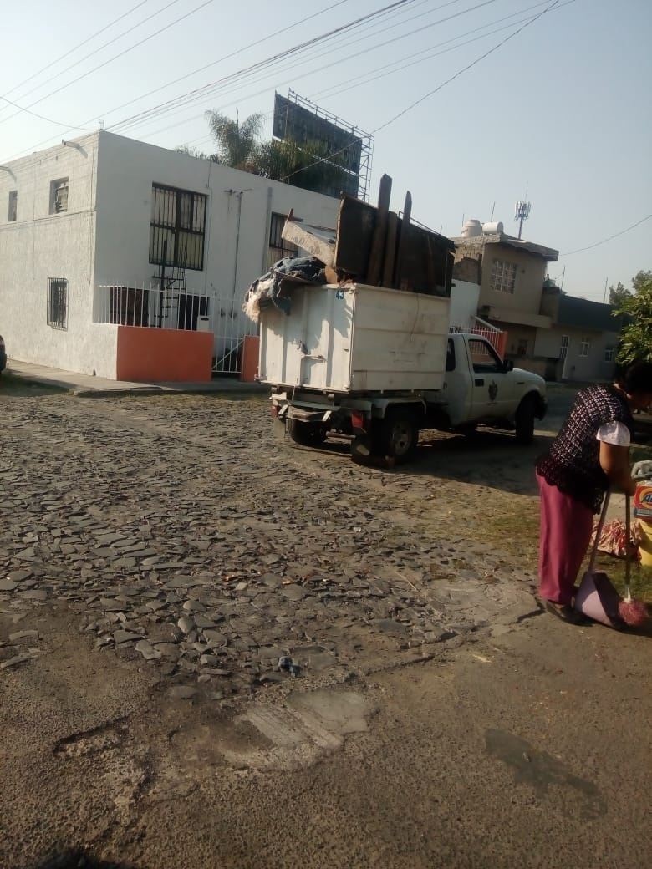
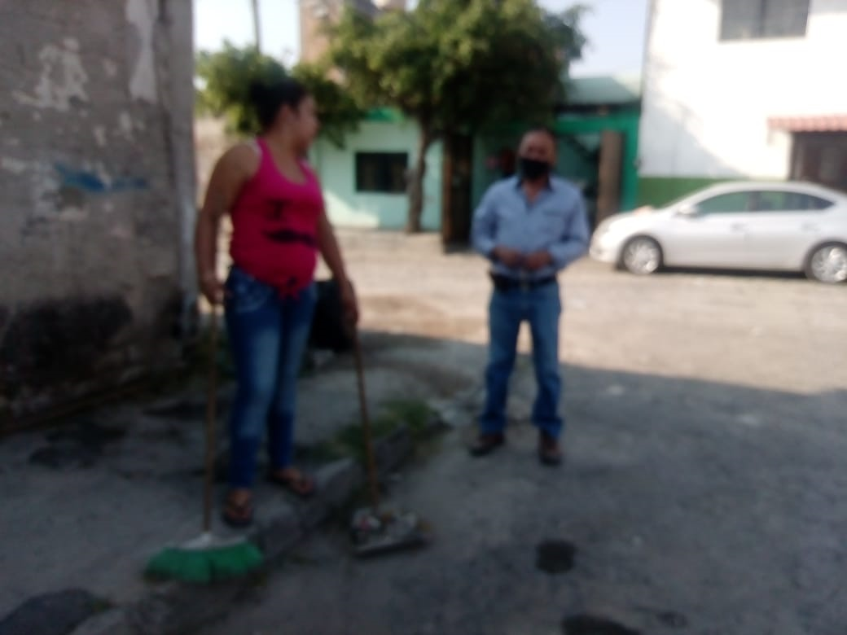
Programa 3 Visita a colonia Mayo del 2020
Programa 3 Visitas a Colonias.
Día 19 de Mayo.
Se realizo una visita de colonia Loma Bonita para llevar a cabo la descacharrizacion para evitar posibles enfermedades (Dengue, Zika y chinkungunya).
Foto
Foto
Foto
Foto

Slide 8
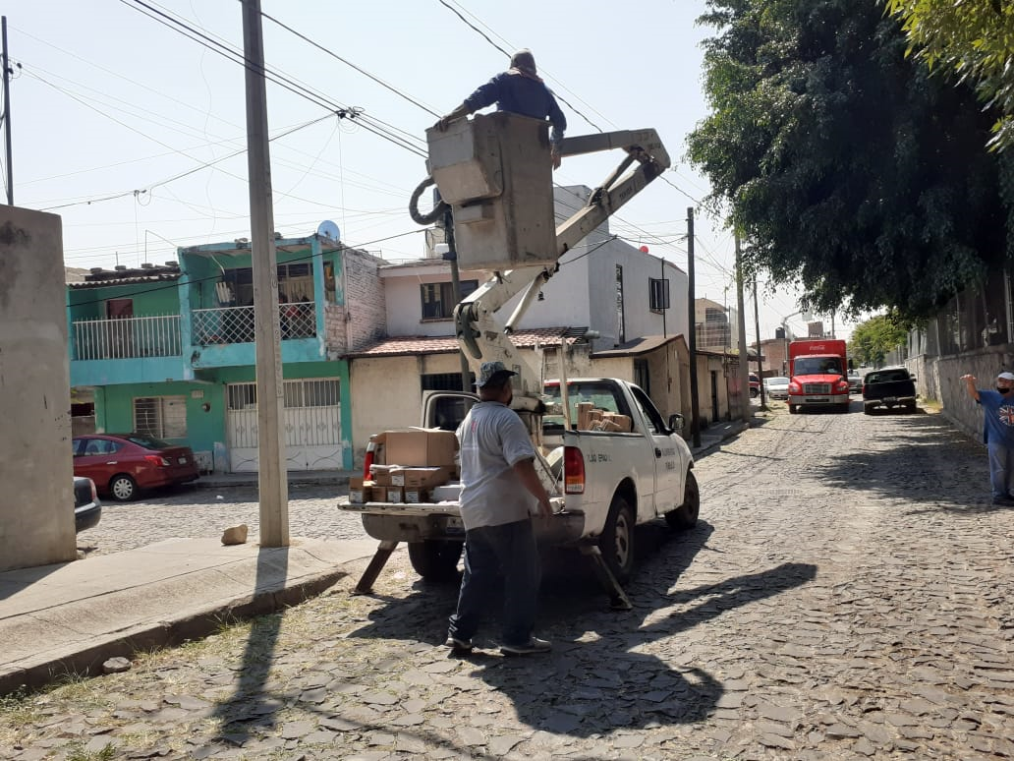
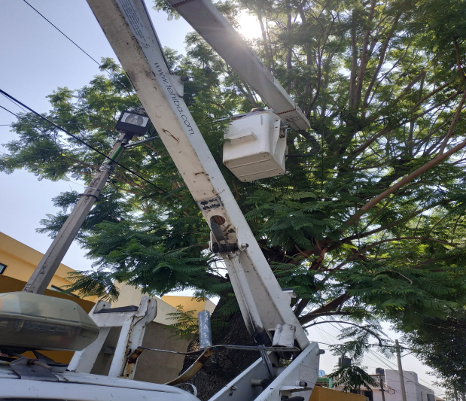
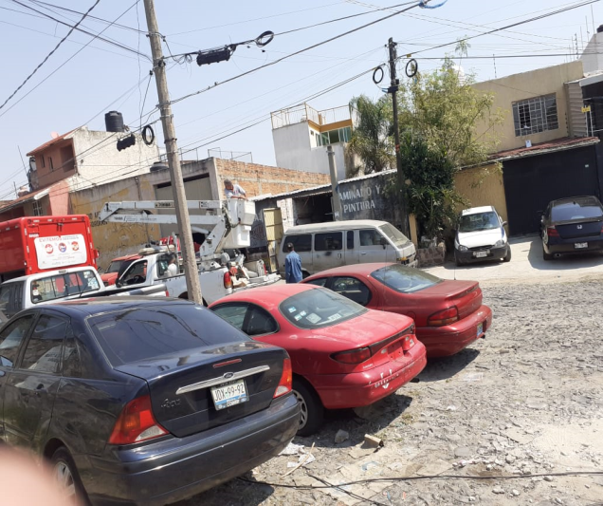
Programa 3 Visita a colonia Mayo del 2020
Programa 3 Visitas a Colonias.
Día 20 de Mayo.
Se realizo una visita de colonia Loma Bonita para verificar que se están cambiando luminarias amarillas por Led.
Foto
Foto
Foto
Foto

Slide 9
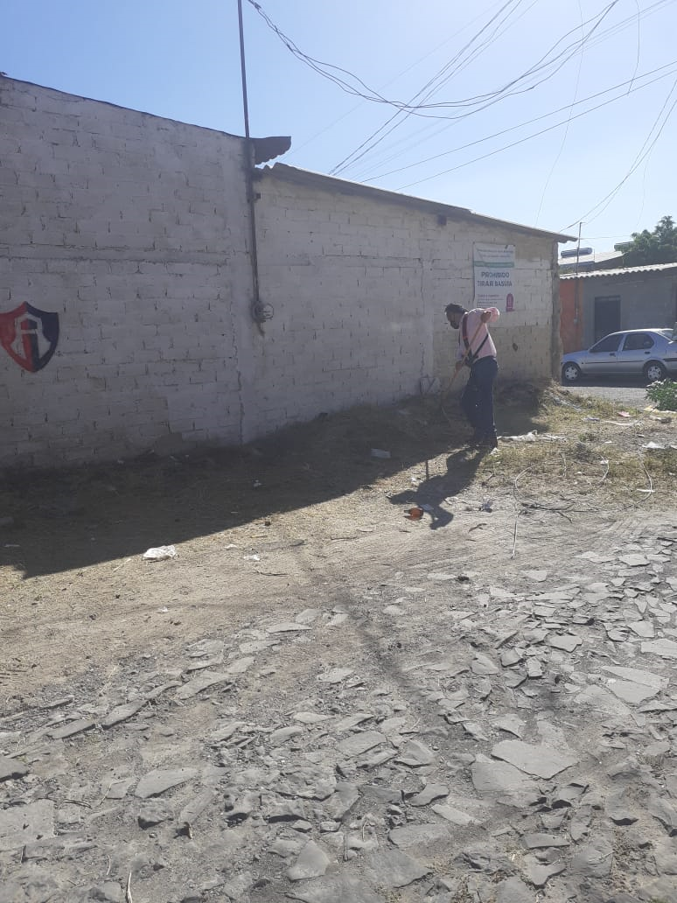
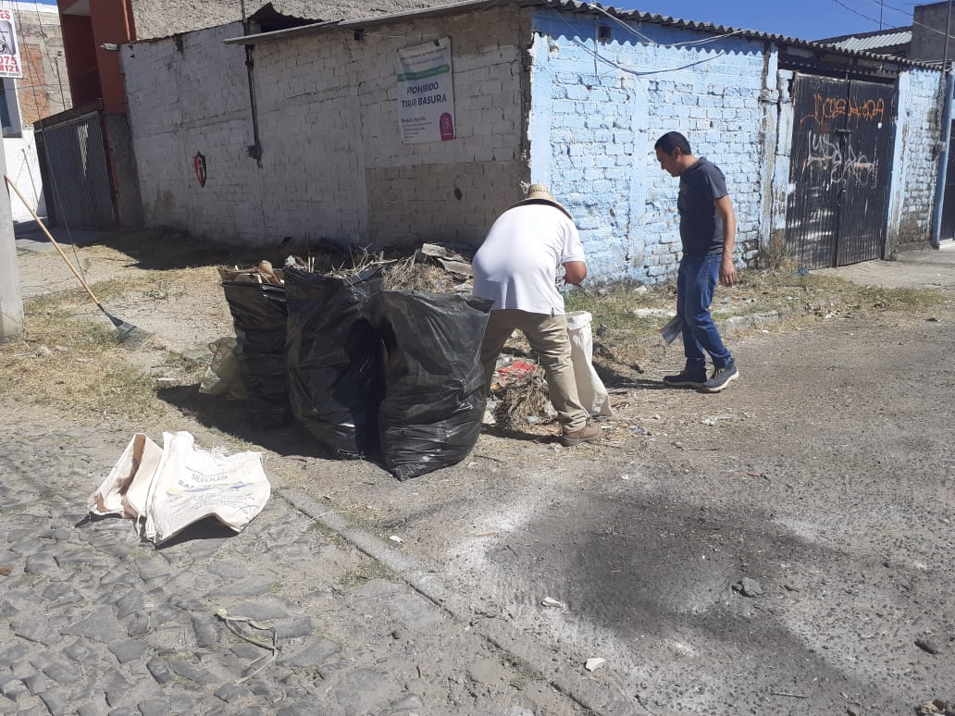
Programa 3 Visita a colonia Mayo del 2020
Programa 3 Visitas a Colonias.
Día 21 de Mayo.
Se realizo una visita de colonia a Loma Bonita para limpieza de calle y de la cual se genero un reporte al Departamento de Ase Publico.
Foto
Foto
Foto
Foto

Slide 10
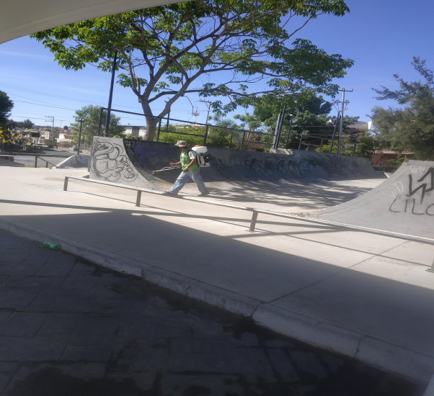
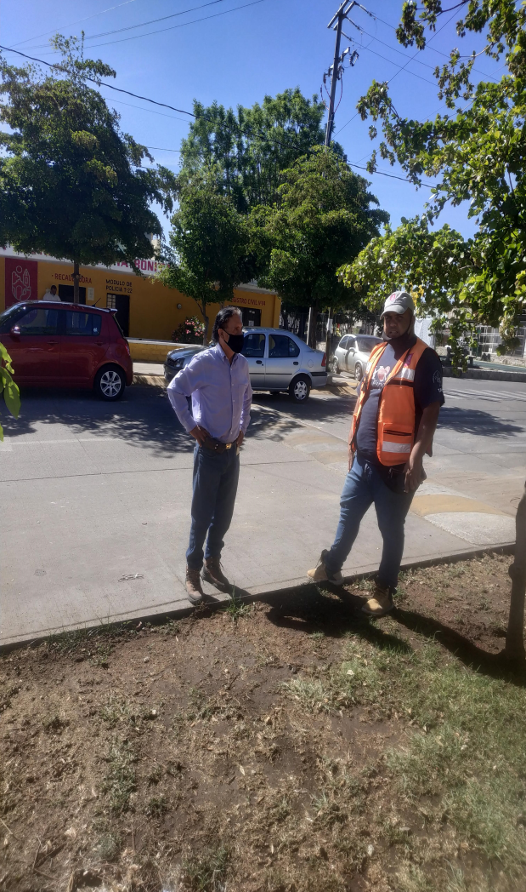
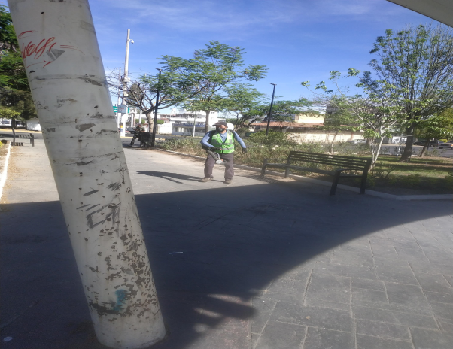
Programa 3 Visita a colonia Mayo del 2020
Programa 3 Visitas a Colonias.
Día 22 de Mayo.
Visitando la colonia Loma Bonita el Parque Lineal y la Plaza Tabachines, realizando labores de Sanitizacion en estas áreas de recreación.
Foto
Foto
Foto
Foto

Slide 11
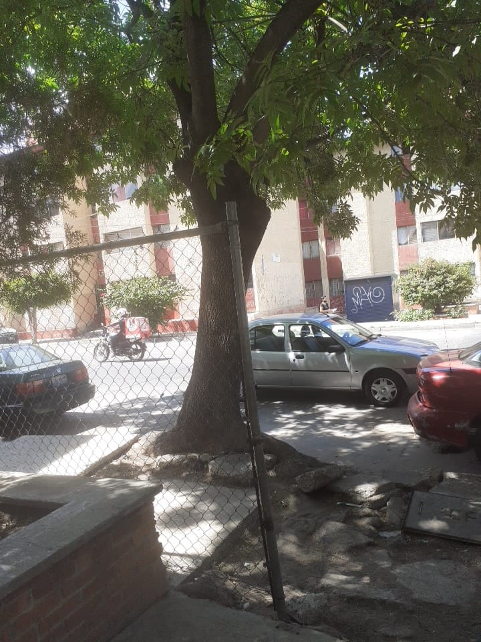
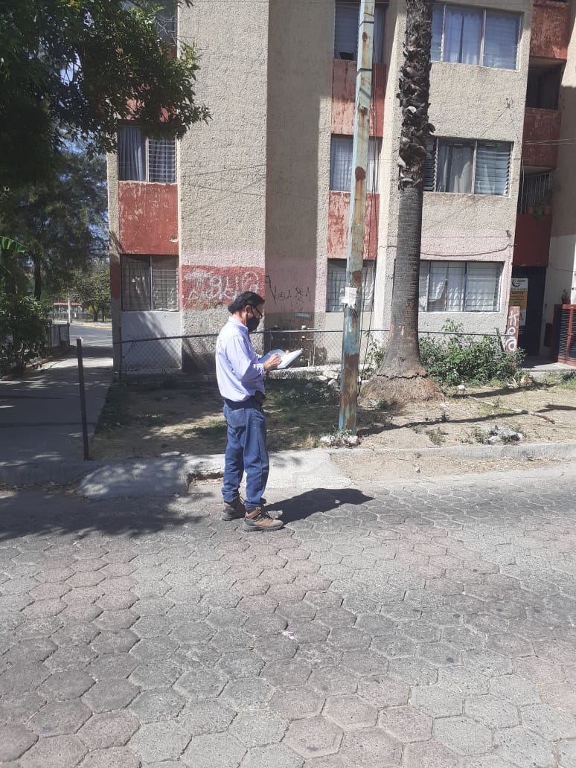
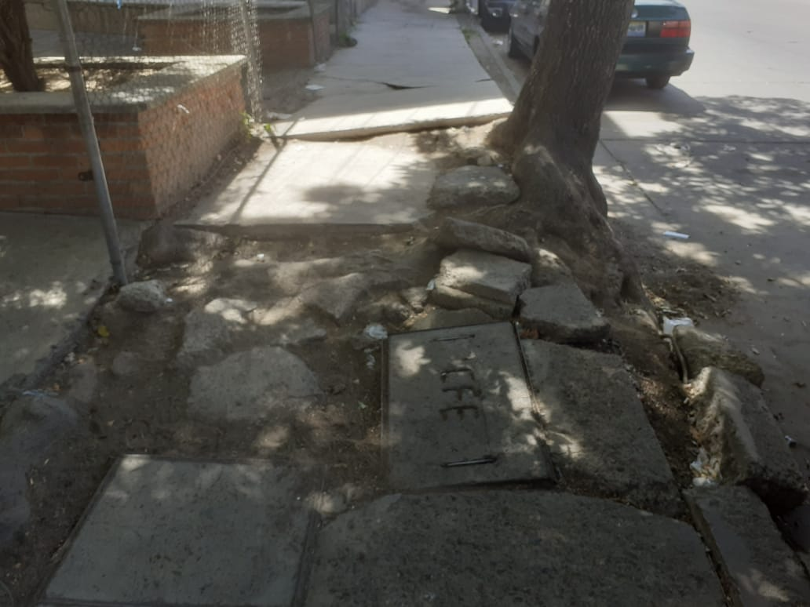
Programa 3 Visita a colonia Mayo del 2020
Programa 3 Visitas a Colonias.
Día 25 de Mayo.
Se realizo visita de colonia al Sauz, de la cual se realizaron dos reportes al departamento de Alumbrado Publico No de reporte 96385 y 96386.
De igual forma se realizo oficio a Parques y Jardines para valorar un árbol. No Oficio 051 electrónico 10608.
Foto
Foto
Foto
Foto

